Slide 1
Audit Carrefour
Magasin: Ksar Hellal
Le 24 juillet 2017
Mme Meriam CHOUCHENE

Slide 2
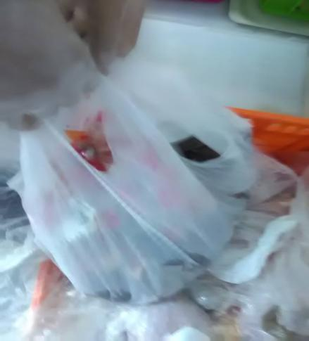
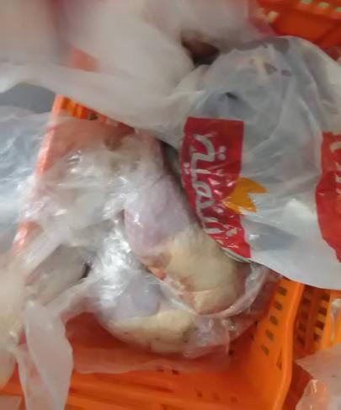
Boucherie: Stockage des abats de dinde 'Chahia' dans des sacs en plastqiue non apte au contact avec les aliments et sans identification.

Slide 3
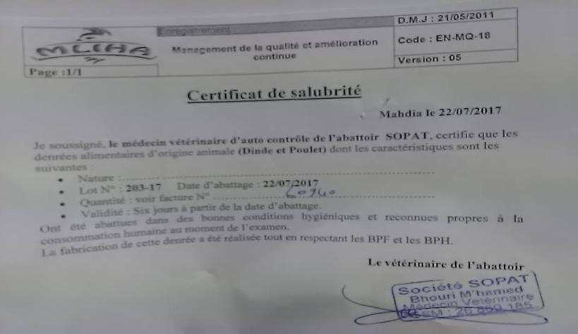
Boucherie: Certificat de salubrité 'Sopat'; absence de mentions des catégories de produits.

Slide 4
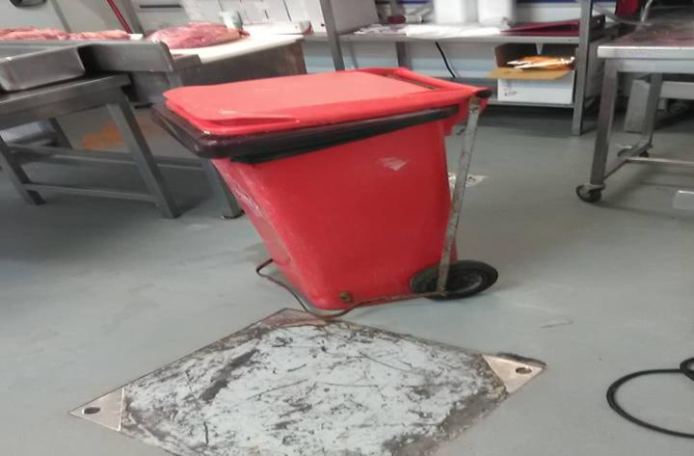
Boucherie: La poubelle était maintenue dans le laboratoire à coté de la table de découpe.

Slide 5
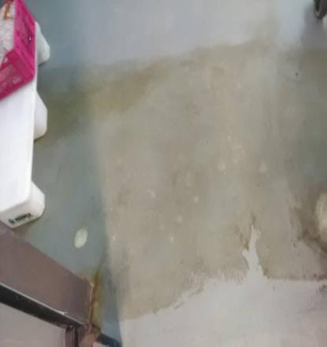
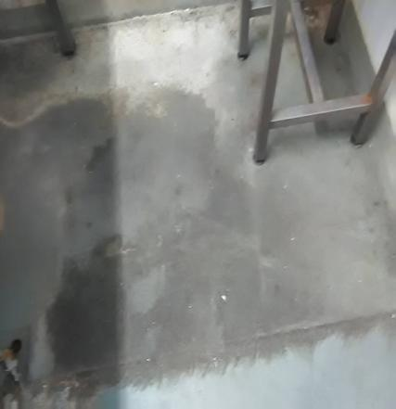
Boucherie: Revêtement du sol écaillé au niveau de la chambre froide et du labo

Slide 6
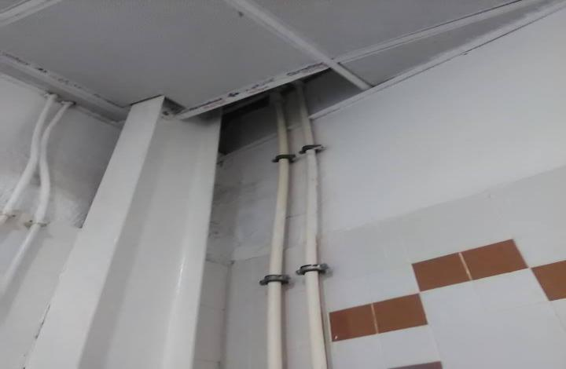
Pâtisserie: La protection du plafond n’est pas totale

Slide 7
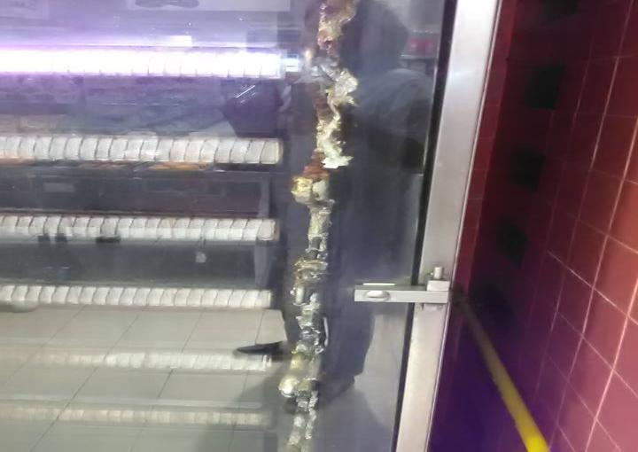
Traiteur: Les élemnts de la rôtissoire étaient enveloppés par du papier aluminium abimé

Slide 8
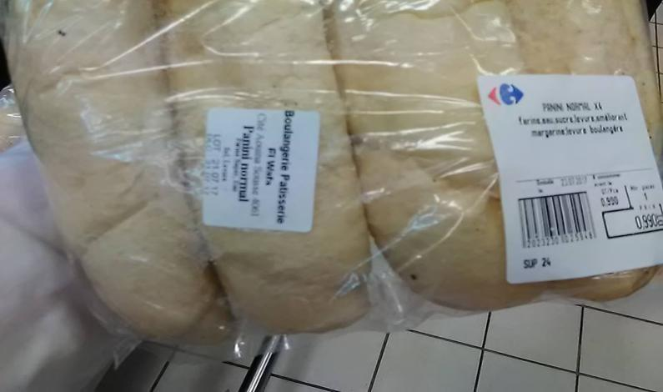
Pâtisserie: Double étiquetage sur les produits ‘Panini normal’

Slide 9
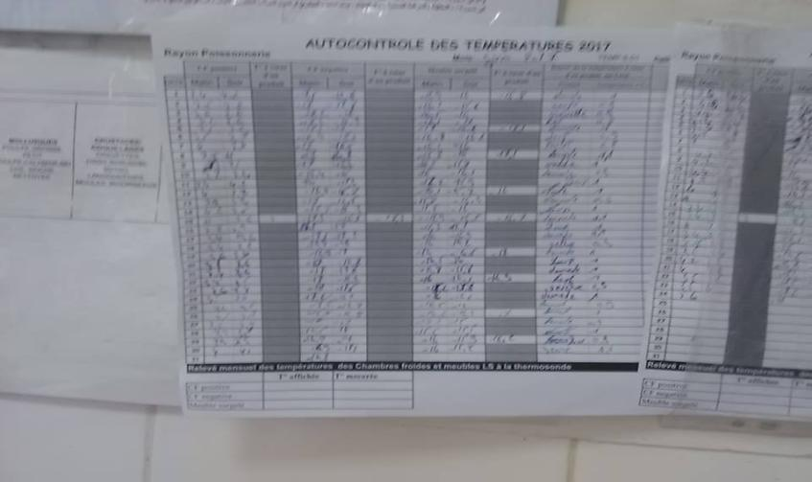
Poissonnerie: Les températures d’ambiance des enceintes frigorifiques ne sont pas mentionnées.

Slide 10
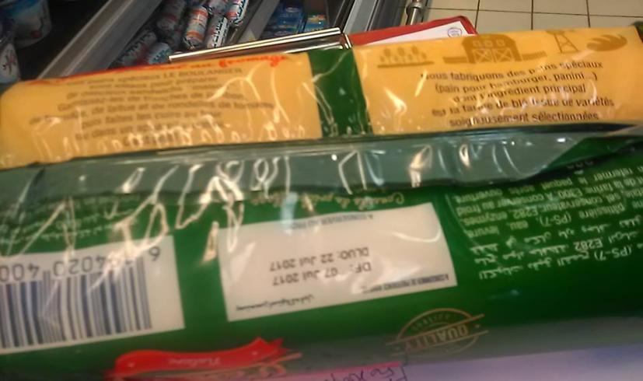
PLS: Dépassement de la DLUO des pains hamberger

Slide 11
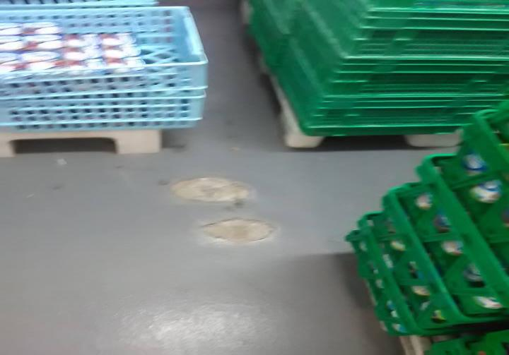
PLS: le revêtement du sol de la chambre froide est crevassé

Slide 12
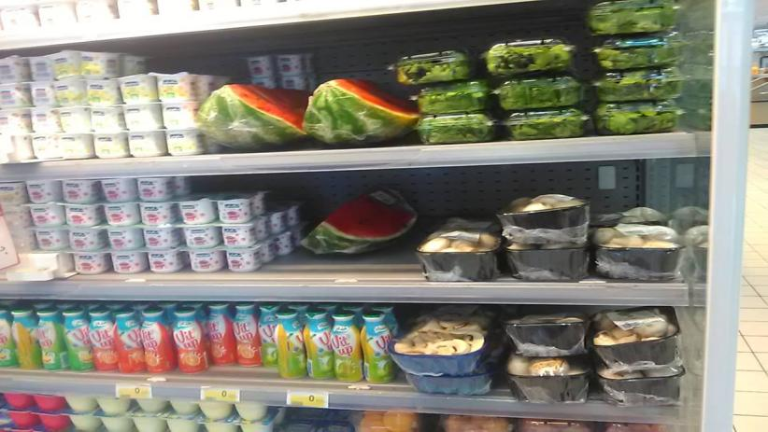
FLEG: expostition des fruits et légumes dans le meuble froid des produits laitiers sans séparation

Slide 13
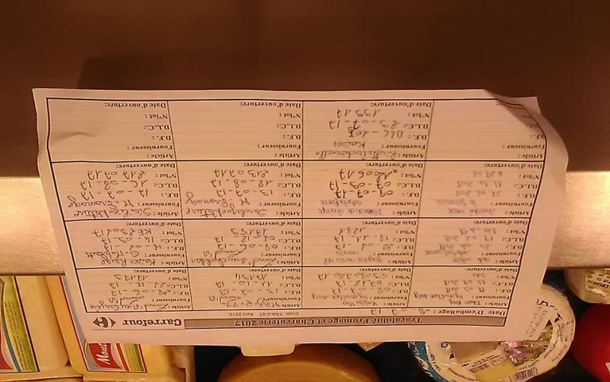
Fromage: absence de la date d’emtame des fromages

